Slide 1
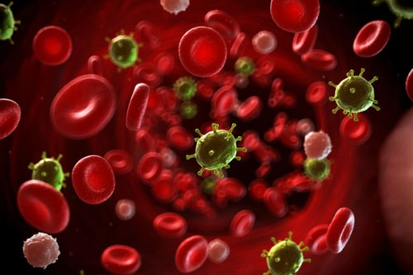
TRƯỜNG ĐẠI HỌC DUY TÂN KHOA DƯỢC
CÁC BỆNH BẠCH CẦU
GVHD: THS.BS NGUYỄN PHÚC HỌC
DANH SÁCH NHÓM:
Đào Nguyên Anh Thảo
Trần Đặng Hoài Thương
Nguyễn Thị Thanh Tùng
Nguyễn Thị Phương Thảo
Trần Viết Thành

Slide 2
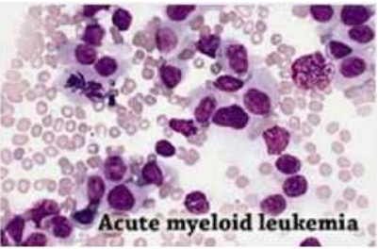
I. Bệnh bạch cầu cấp (Acute Leukemina)
Định nghĩa
Bệnh bạch cầu cấp là một bệnh ác tính của tế bào tiền thân tạo huyết trong đó có tăng sinh loại tế bào non không biệt hóa hoặc biệt hóa rất ít. Những tế bào bạch cầu tăng sinh không kiểm soát được và thay thế hoàn toàn các phân tử bình của tủy xương.

Slide 3
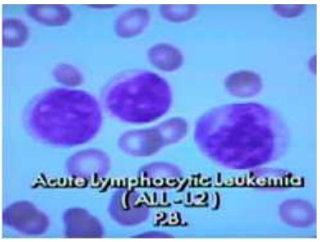
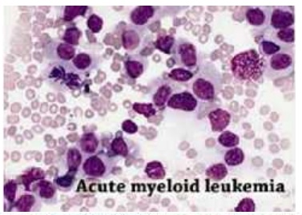
2. Nguyên nhân:
Đa số không rõ nguyên nhân
Hiện nay đã chứng minh được một số nguyên nhân:
Phóng xạ
Một số chất hóa học (benzen)
Một số chất chữa bệnh K (Thuốc procarbazin)
Yếu tốt di truyền, địa lý.
3. Phân loại:
Bạch cầu cấp nguyên bào lympho
(Acute Lymphoid Leukemia) hay gặp ở trẻ em
Bạch cầu dòng tủy
(Acute Myeloid Leukemia) hay gặp ở người lớn

Slide 4
4. Triệu chứng:
4.1 Lâm sàng:
Khởi phát: xanh xao, mệt mỏi, sốt cao hoặc không cao, xuất huyết hoặc NK
Toàn phát: điển hình 5 hội chứng
+ Thiếu máu
+ Nhiễm khuẩn
+ Xuất huyết
+ U
+ Viêm loét họng miếng có hoại tử
Biến chứng có thể xảy ra là xuất huyết màng não, xuất huyết não, nhiễm khuẩn huyết, và tử vong do các biến chứng kể trên

Slide 5
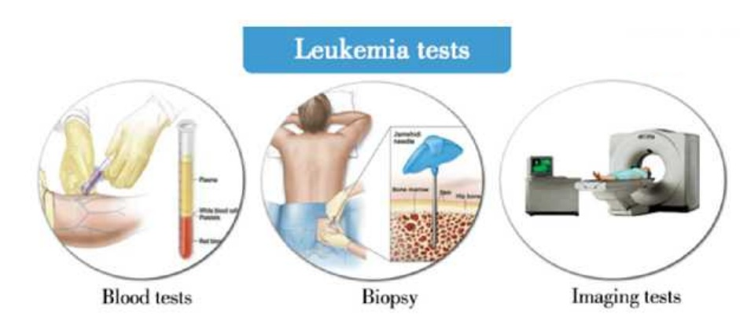
4.2 Cận lâm sàng:
CTM: Số lượng hồng cầu giảm, tiểu cầu giảm, số lượng bạch cầu tăng, (chủ yếu bạch cầu non)
Tủy đồ: giầu tế bào, bị lấn át bởi tế bào non
Huyết đồ: nguyên tủy bào chiếm 80-90%
Không có tiền TB, TB, HTB, Stal và bạch cầu đoạn
- Ngoài ra: Fibrinogen giảm, thời gian máu chảy kéo dài

Slide 6
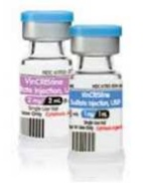
5. Điều trị
- Chống tăng sinh của tế bào ác tính: hóa trị liệu, phóng xa, miễn dịch trị liệu.
- Hóa trị liệu: Phối hợp thuốc Vicristine

Slide 7
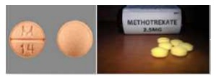
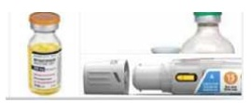
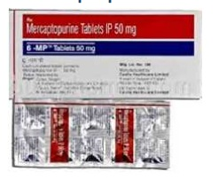
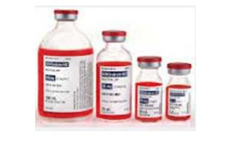
Methotrexat
6 mecaptopurin
Prednisolan, Daunorubicin
Phối hợp thuốc phóng xa trị liệu + ghép tủy
Cần phối hợp triệu chứng: KS, dinh dưỡng hợp lý, truyền máu nếu SLHC nhỏ hơn hoặc bằng 2.000.000/ mm3

Slide 8
II. Bệnh bạch cầu tủy mãn tính (Chronic Myeloid Leukemia)
Định nghĩa: Là một bệnh máu ác tính có hiện tượng tăng sinh quá sản dòng bạch cầu đã biệt hóa nhiều, nhưng chất lượng bạch cầu không bình thường. Số lượng bạch cầu tăng cao trong máu ngoại vi tủy xương, trong công thức bạch cầu gặp đủ các lứa tuổi từ non đến già không có khoảng trống bạch huyết
Nguyên nhân: Chưa tìm được, có liên quan đến phóng xa hóa chât

Slide 9
2. Triệu chứng:
2.1 Lâm sàng
Mệt mỏi, sốt nhẹ, lách to, đau xương
Khám: lách to, xuất huyết, nhiễm khuẩn
Bệnh qua 2 giai đoạn:
+ Mãn tính: Kéo dài 20-40 tháng; không có triệu chứng lâm sàng
+ Chuyển dạng cấp: triệu chứng rõ rệt, nặng
Biến chứng và nguyên nhân tử vong có thể xảy ra do tắc mạch nhiều nơi, nhồi máu lách, vỡ mạch, nhiễm khuẩn hoặc xuất huyết nặng
2.2 Cận lâm sàng
Bạch cầu tăng cao > 80.000 BC/mm3
Acid Uric tăng (thoái hóa nhân TB)
Tủy phát triển số lượng tế bào

Slide 10
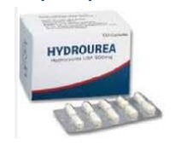
3. Điều trị:
Giai đoạn mãn tính: hóa trị liệu, cắt lách, phóng xạ, ghép tủy -> kết quả vẫn còn hạn chế
Hóa trị liệu: phối hợp 2-3 thuốc
Hydroxyurea
Nhóm Nitrosouseas
- Giai đoạn chuyển dạng cấp: điều trị như bạch cầu cấp

Slide 11
III. Bệnh bạch cầu thể lympho mạn tính (Chronic Lymphoid Leukemia)
1. Định nghĩa: Là bệnh ác tính của dòng lympho bào B với sự tích tụ các lympho bào đời sống dài nhưng khả năng đáp ứng miễn dịch kém với các kháng nguyên.
2. Triệu chứng:
Lâm sàng:
+ Người > 50 tuổi
+ Giảm MD, tổn thương tủy xương, thâm nhiễm lympho bào ở các cơ quan
+ Khám:
- Gan, lách, hạch to
- Giai đoạn sau: thiếu máu, xuất huyết hoặc hạch chuyển U lympho tế bào lớn
Cận lâm sàng:
SL bạch cầu tăng > 20.000/mm3, bạch cầu lympho 75-98%
Các lympho bào nhỏ thâm nhiễm tủy
Giảm gama – globulun huyết thanh

Slide 12
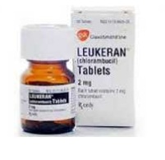
3. Điều trị:
Chỉ định: thiếu máu, thiếu TC, có hạch to
Thuốc: phối hợp chlorambucil + prednisolon
Cắt lách nếu dùng thuốc kém hiệu quả

Slide 13
Tài liệu tham khảo
http://tailieu.vn/doc/bai-giang-cac-benh-bach-cau-ths-bs-nguyen-phuc-hoc-1860757.html

Slide 14
CẢM ƠN THẦY CÔ VÀ CÁC BẠN
ĐÃ CHÚ Ý LẮNG NGHE!

